Slide 1
문제 모음

Slide 2
문제1
2일차
숫자를 2개 입력 받습니다.
2개 입력 받은 숫자를 더하기, 빼기, 곱하기 나누기, 나머지 연산자(%
)로 연산한 결과 값을 출력해 주세요.
예)
숫자1 : 10(엔터)
숫자2 : 5(엔터)
10 + 5 = 15
10 – 5 = 5
10 * 5 = 50
10 / 5 = 2
10 % 5 = 0

Slide 3
문제2
2일차
String id = “korea”
String passwd = “1234”
Id 입력 : XXXX
패스워드 입력 : XXXXX
Id와 패스워드가 맞으면 -> “환영합니다. Korea님”
Id와 또는 패스워드가 틀리면
id가 틀린경우 패스워드 맞고 -> id가 올바르지 않습니다.
id가 맞고 패스워드가 틀린경우 -> 패스워드가 올바르지 않습니다.
id 패스워드 모두 틀린경우 -> id와 패스워드가 올바르지 않습니다.

Slide 4
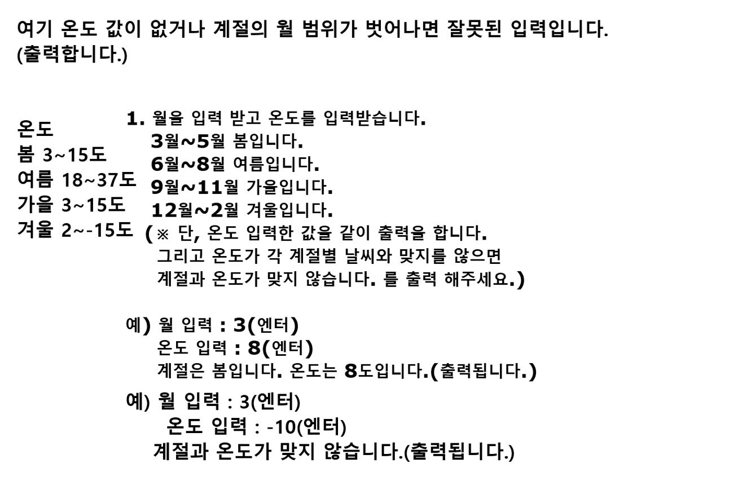
문제3
3일차

Slide 5
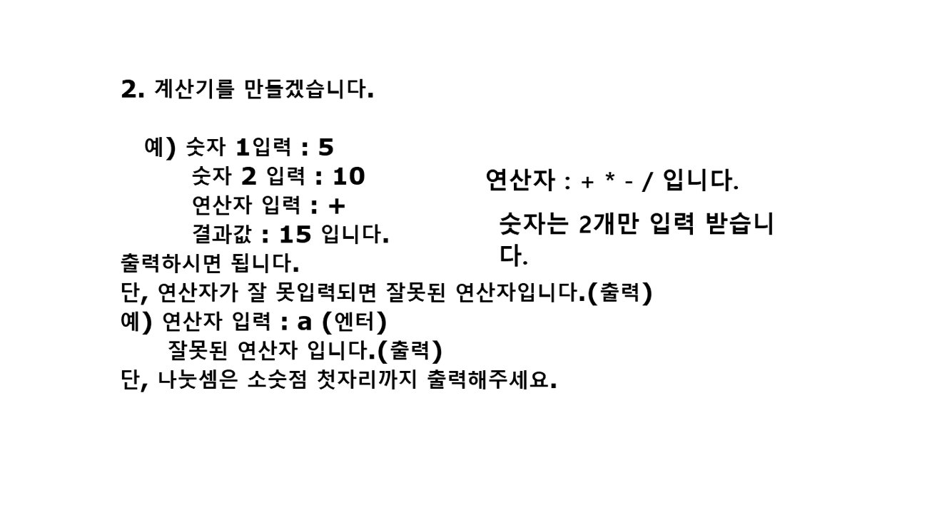
문제4
3일차

Slide 6
문제5
3일차
숫자를 하나 입력을 받습니다.
입력받은 숫자의 약수를 출력하는 프로그램을 만들어주세요.
8의 약수
1, 2, 4, 8
8의 약수는 1, 2, 4, 8입니다.

Slide 7
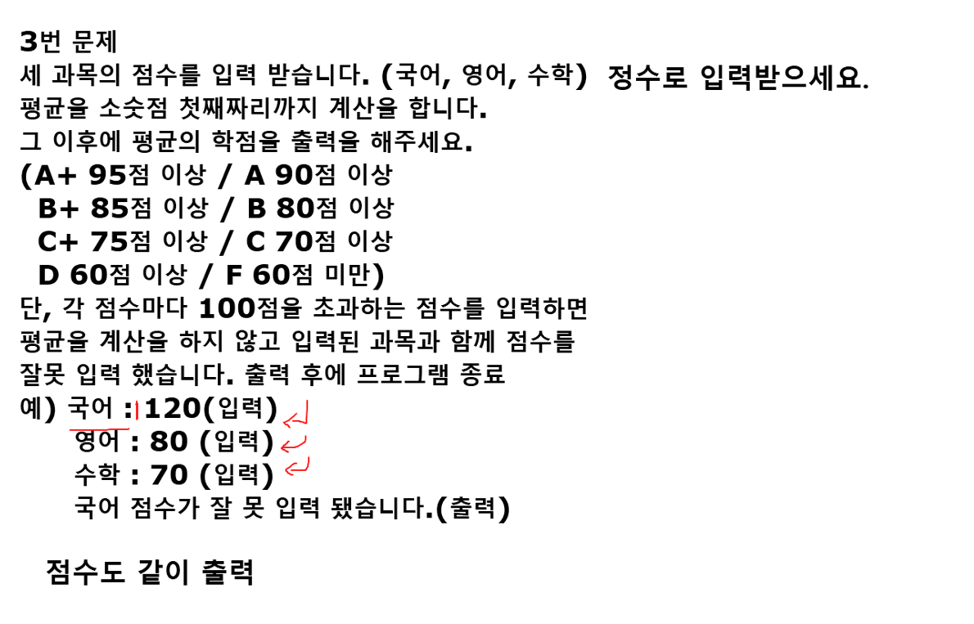
문제6
3일차
평균 XX점이고 학점은 XX 입니다.

Slide 8
문제7
4일차
숫자 입력 : 10
짝수 : 2 4 6 8
홀수 : 1 3 5 7 9

Slide 9
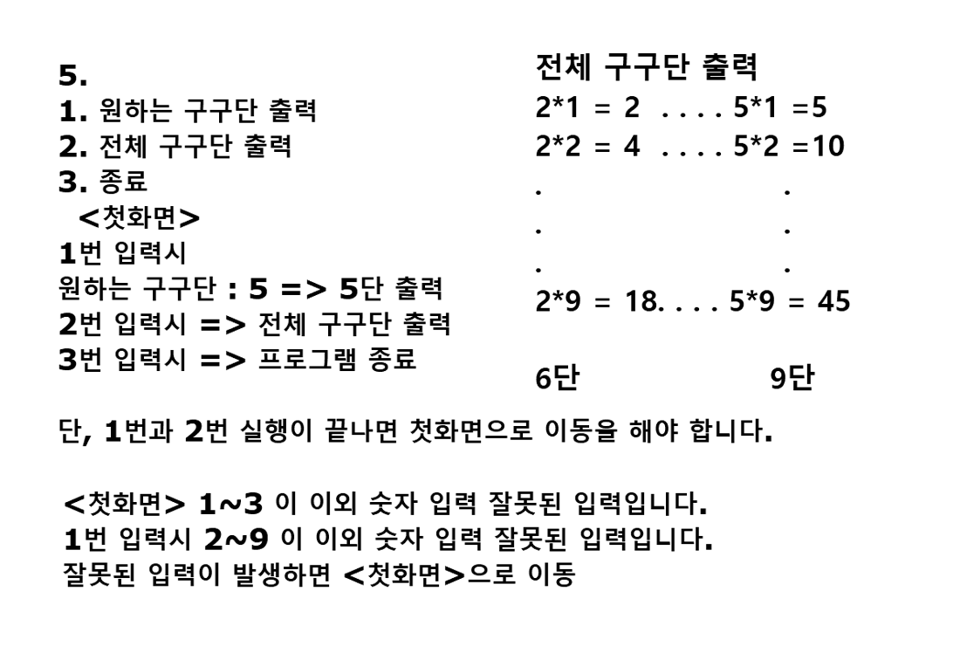
문제8
4일차

Slide 10
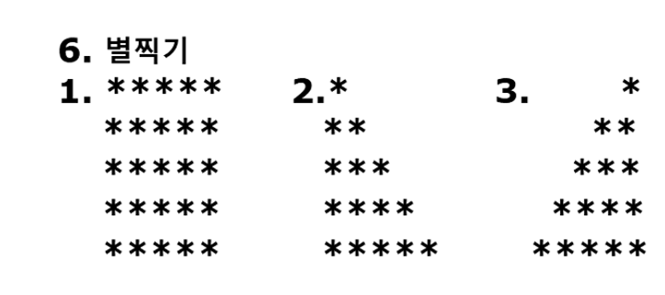
문제9
4일차

Slide 11
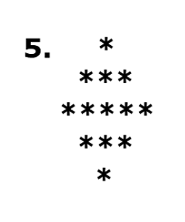
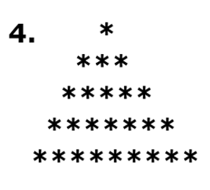
4일차

Slide 12
문제10
4일차
직사각형
정직삼각형
역직삼각형
피라미드
다이아몬드
종료
숫자를 입력하세요 : 10
**********
**********
**********
**********
**********
**********
**********
**********
**********
**********
잘못된 입력

Slide 13
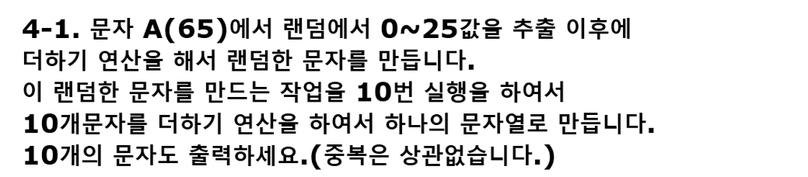
문제11
4일차

Slide 14
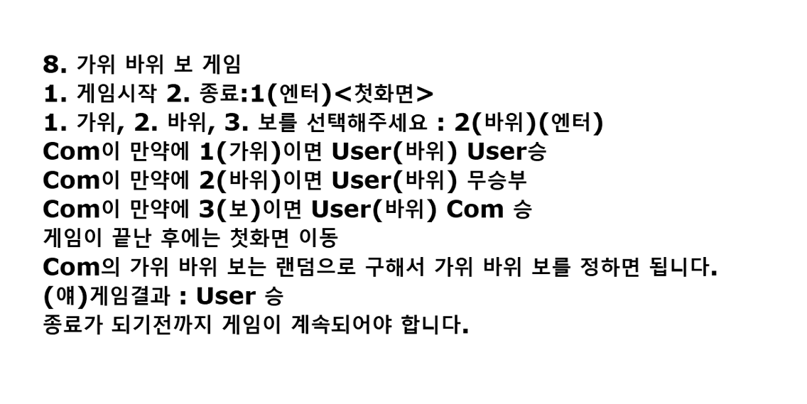
문제12
5일차

Slide 15
문제13
5일차
랜덤숫자를 1~100까지를 받습니다.
숫자를 입력 : 1~100까지 입력을 해야합니다.
Com : 25
숫자입력 : 25
맞췄습니다. 축하합니다.
숫자입력 : 50
다운
숫자입력 : 10
업

Slide 16
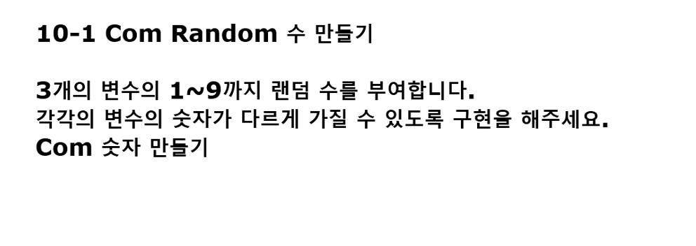
문제14
5일차
5
6
7

Slide 17
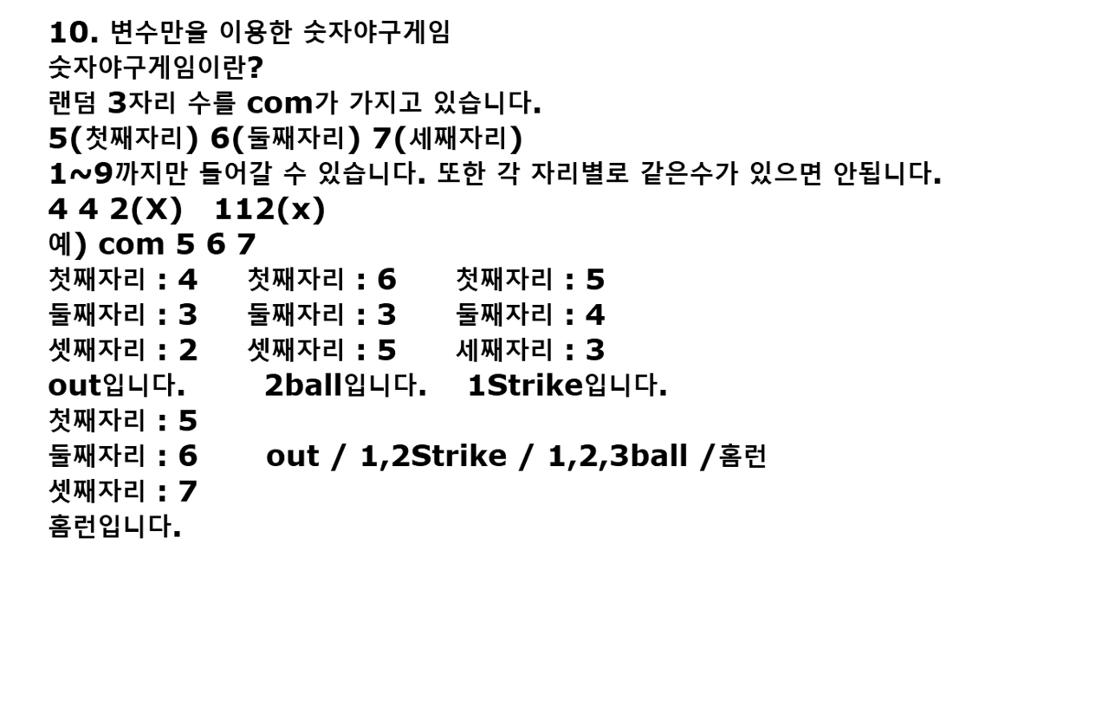
문제15
5일차

Slide 18
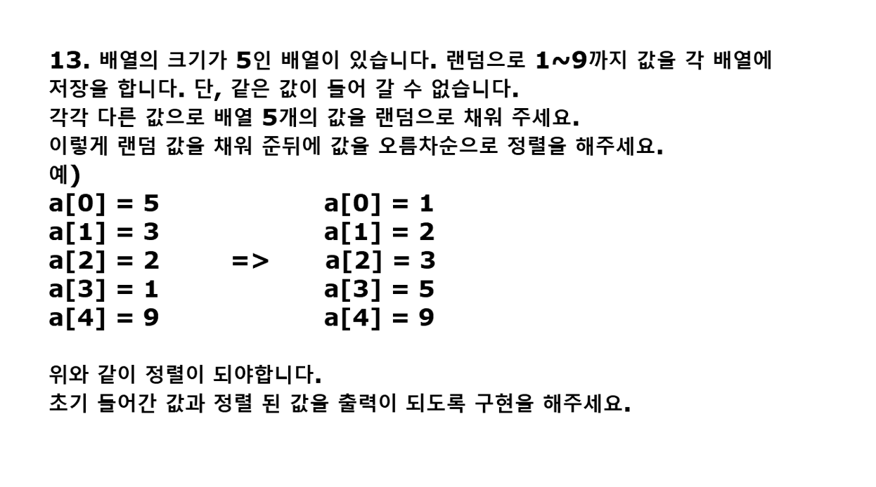
문제16
6일차

Slide 19
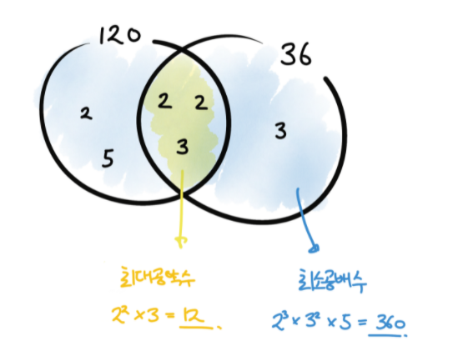
문제17
6일차
문제 1
두수의 최소공배수와 최대공약수를 구해주세요.
(단, 두수를 입력 받아서 해주세요.)
유클리드 호제법
120*36/최대공약수 -> 최소공배수

Slide 20
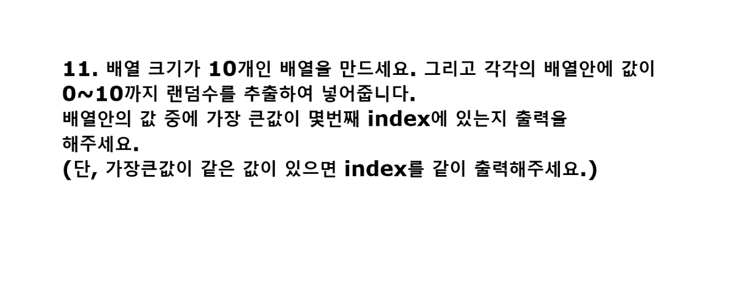
문제18
6일차
랜덤값 받기
최대값 찾기
출력

Slide 21
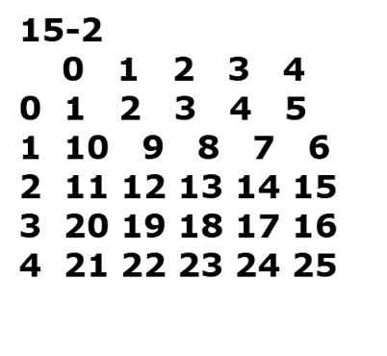
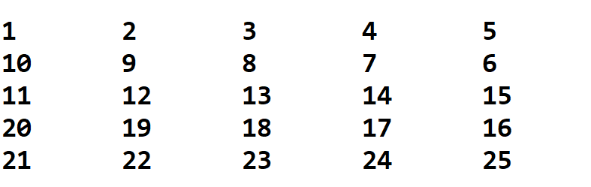
문제19
6일차

Slide 22
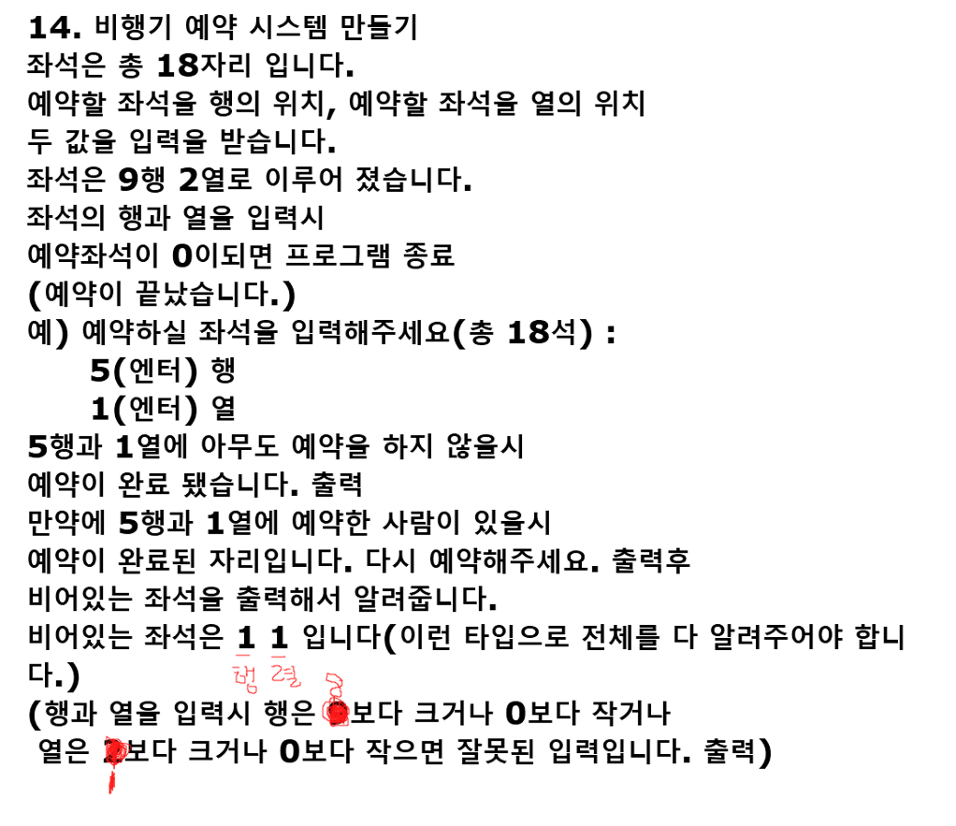
문제20
6일차

Slide 23
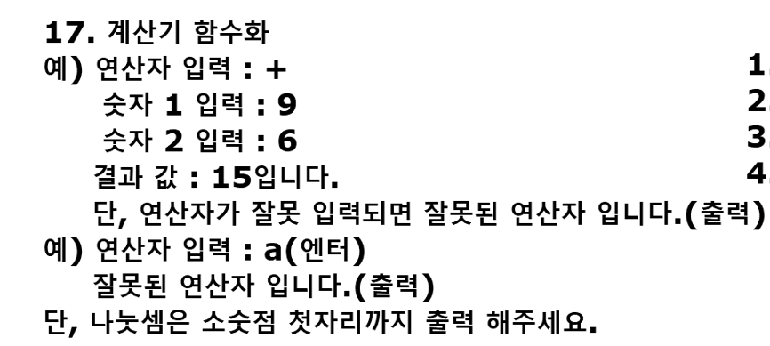
문제21
7일차
더하기연산 1. 주고받고
곱하기 연산 2. 주고안받고
빼기 연산 3. 안주고 받고
나누기연산 4.안주고 안받고

Slide 24
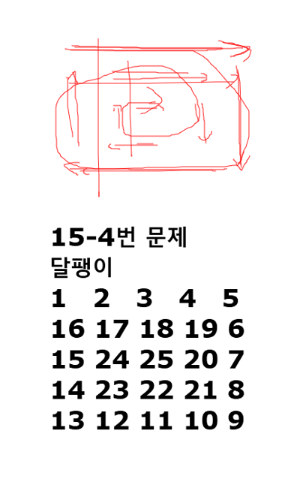
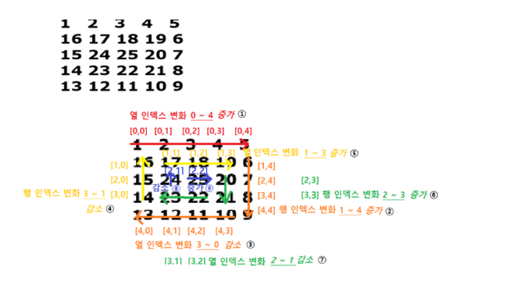
문제22
7일차

Slide 25
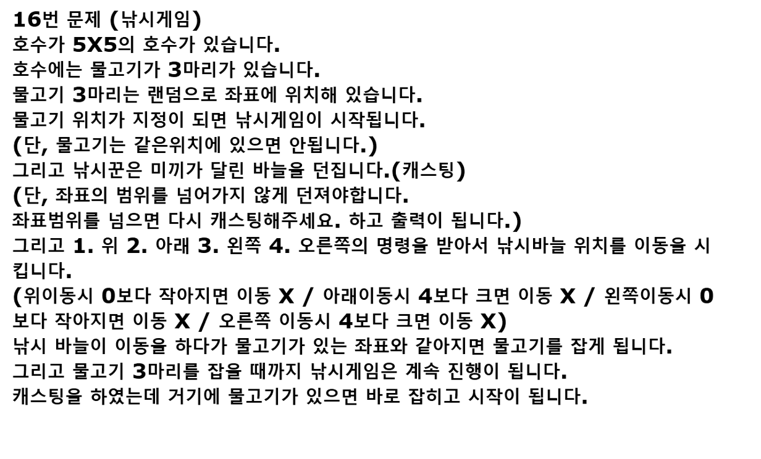
문제23
7일차

Slide 26
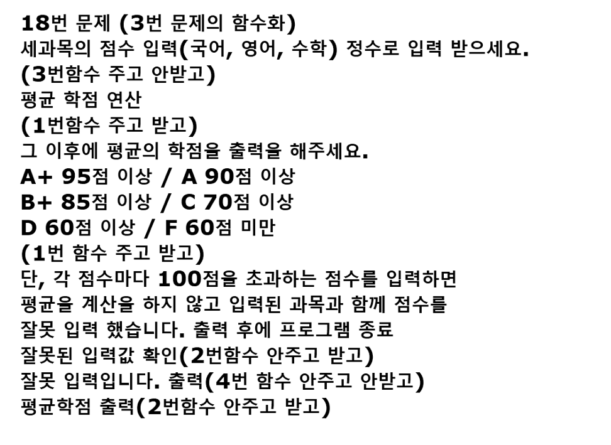
문제24
8일차

Slide 27
문제25
8일차
사각형 넓이 2.삼각형 넓이 3. 종료<첫화면>
만약에 1또는 2번 입력시 -> 1. 가로 : / 2. 세로 :
결과값을 출력합니다. 예) 사각형 넓이 : 25
첫화면으로 이동을 합니다.
(단, 1~3이외의 값 입력을 하면 잘못된 입력입니다. 출력)
사각형 넓이 구하는 함수 1번 주고받고
삼각형 넓이 구하는 함수 3번 안주고 받고
입력 함수 2번 주고 안받고

Slide 28
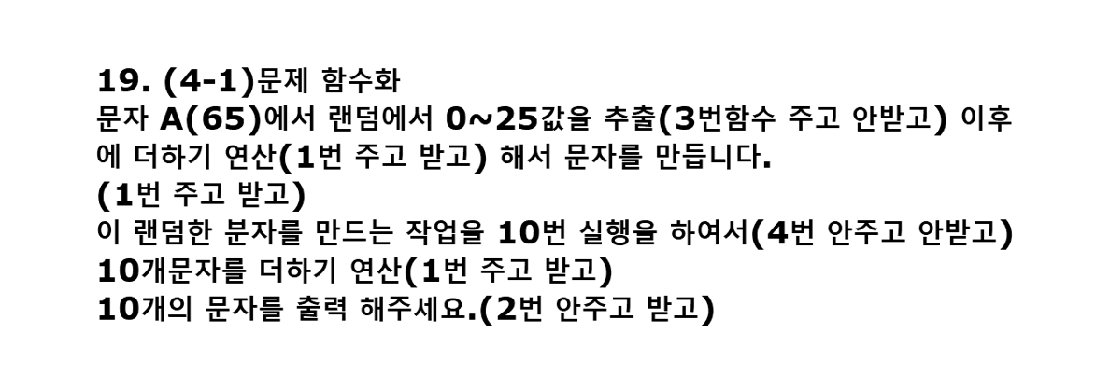
문제26
8일차

Slide 29
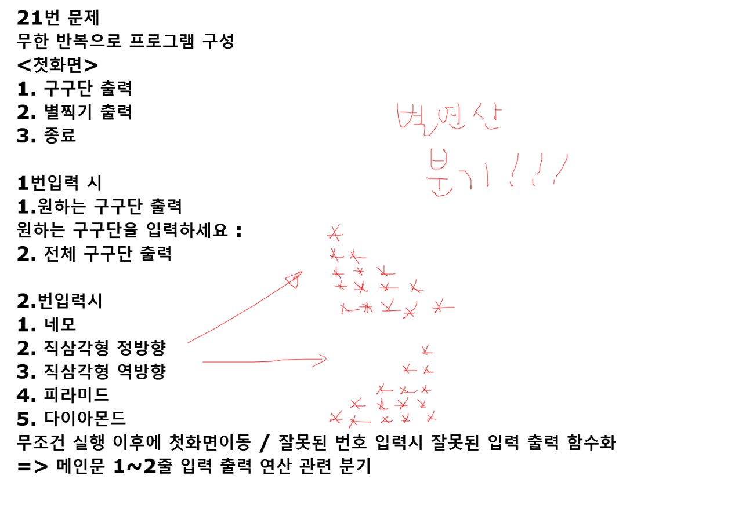
문제27
8일차

Slide 30
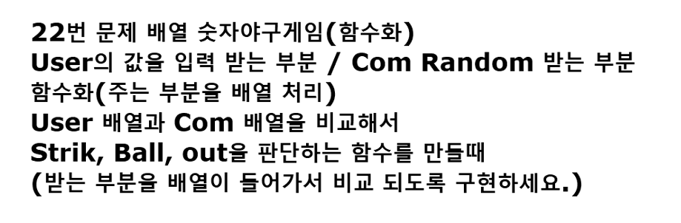
문제28
9일차

Slide 31
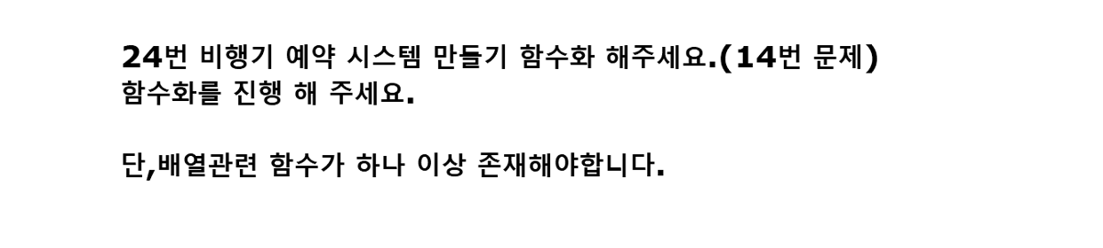
문제29
9일차

Slide 32
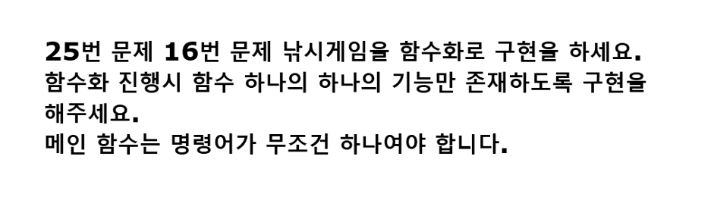
문제30
9일차

Slide 33
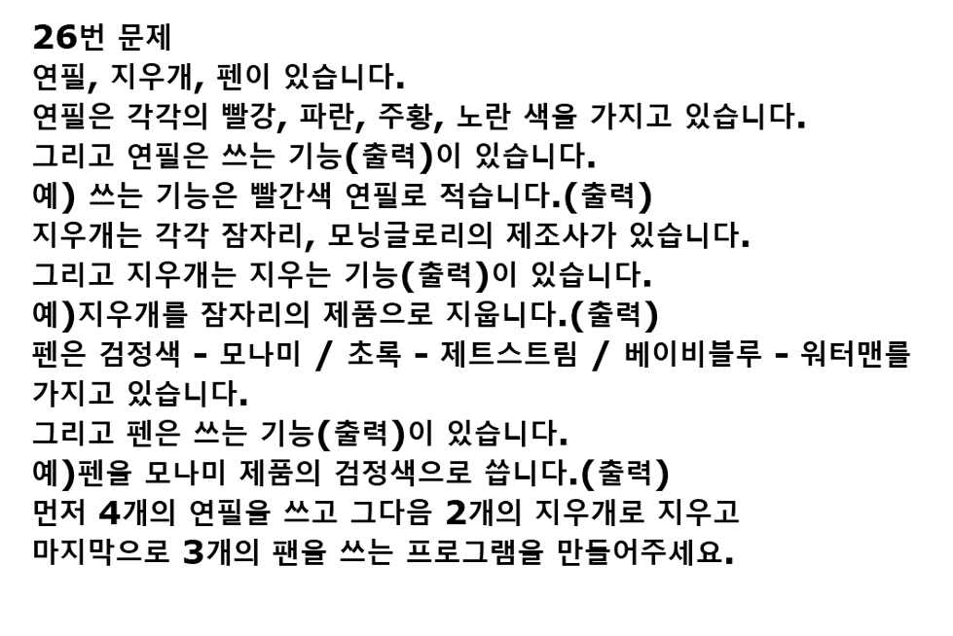
문제31
9일차

Slide 34
문제32
10일차
개 – 색깔, 무게, 짖는다.(기능)
고양이 – 색깔, 무게, 야옹한다.(기능)
새 – 색깔, 무게, 날아다닌다.(기능)
개 – 2마리
고양이 – 2마리
새 - 1마리

Slide 35
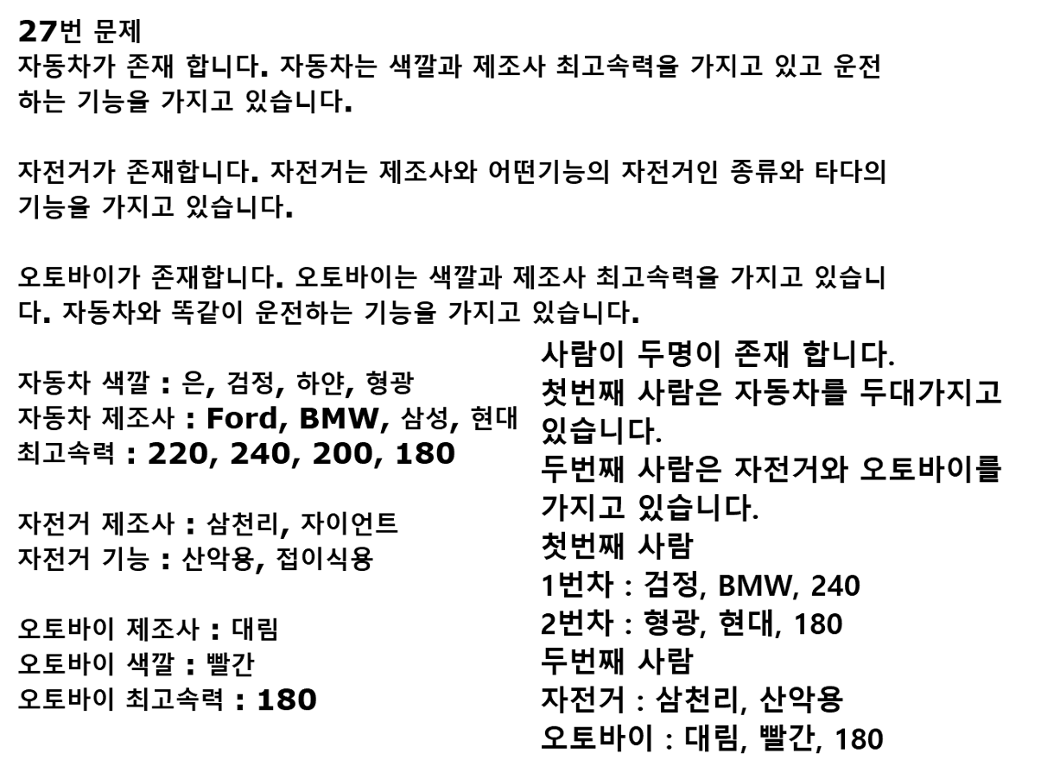
문제33
10일차

Slide 36
문제34
10일차
올림픽 선수 : 한국 선수
중국 선수
미국 선수
러시아 선수
한국 선수 : 레인번호, 나라명 전진거리 돌발 상황 체크
중국 선수 : 레인번호, 나라명 전진거리 돌발 상황 체크
미국 선수 : 레인번호, 나라명 전진거리 돌발 상황 체크
러시아 선수 : 레인번호, 나라명 전진거리 돌발 상황체크
Main 돌발 상황 주기, 총 전진거리 체크 및 출력(100M 먼저 도착한 선수 우승)
전진거리 최대 10M 랜덤으로 숫자를 받아서 진행
우승 확정시 어느나라 우승인지 Print

Slide 37
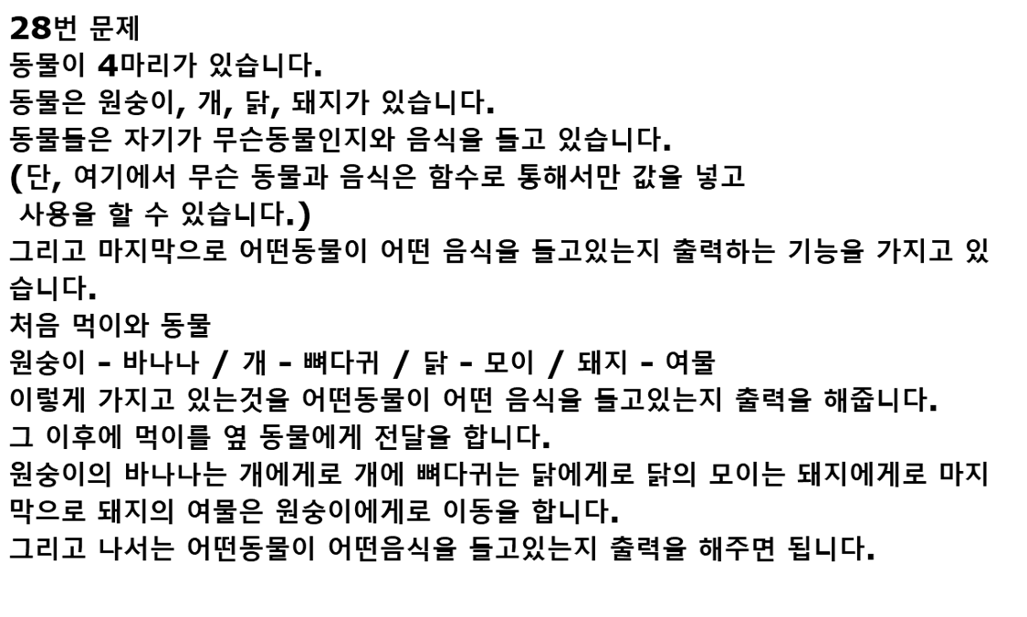
문제35
10일차

Slide 38
문제36
11일차
파란주사위와
빨간 주사위 중에
먼저 50이 되는
주사위를 출력
랜덤으로
나오는 값은
계속 더합니다.
두 주사위 중에 먼저
50이상이 되는 주사위를
출력 하시면 됩니다.
주사위
숫자
1~6
주사위
숫자
1~6

Slide 39
문제37
11일차
A학생 색연필 색깔 골라주세요 : 주황색(엔터)
B학생 색연필 색깔 골라주세요 : 주황색(엔터)
팔렸습니다.
A학생 -> 필통 – 색연필2, 지우개1, 펜2
B학생 -> 필통 – 색연필2, 지우개1, 펜2
실질적인 객체는 없습니다.
문방구
색
연
필
색
연
필
색
연
필
지우개
지우개
펜
펜
펜
색
연
필
펜

Slide 40
문제38
11일차
2번
1 ABC | 2 DEF | 3 GHI
4 JKL | 5 MNO | 6 PQR
7 STU | 8 VWX | 9 Y
* | 0 Z | #
입력
연산작업
출력
입력:
1122335*#66
출력 :
BEHM*#Q
String str = "hello"; System.out.println(str.charAt(0)+""); System.out.println(str.charAt(1)); System.out.println(str.length());

Slide 41
문제39
12일차
4번 문제
마피아 게임
시민 5명이 1명 마피아 랜덤으로 마피아가 선택이됩니다.
경찰 – 번호를 선택하는 변수
시민이면 print
“억울합니다. 저는 마피아가 아닙니다.”
마피아이면 print
“네 제가 마피아입니다.”
0
2
4
마피아는?1
억울합니다. 저는 마피아가 아닙니다.
마피아는?2
억울합니다. 저는 마피아가 아닙니다.
마피아는?3
억울합니다. 저는 마피아가 아닙니다.
마피아는?4
억울합니다. 저는 마피아가 아닙니다.
마피아는?5
네 제가 마피아입니다.
경찰
1
마피아
3

Slide 42
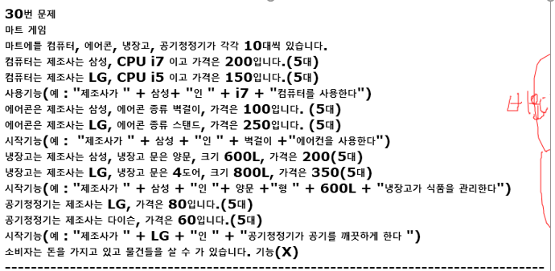
문제40
12일차

Slide 43
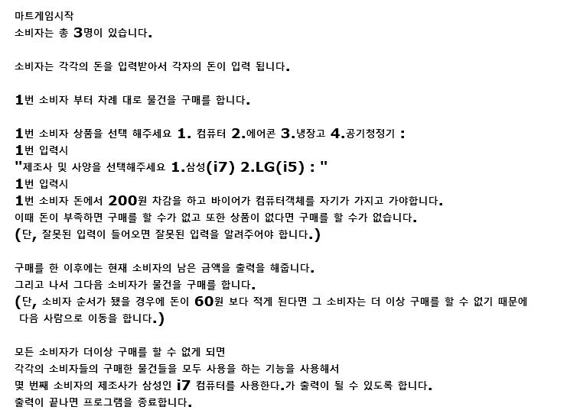

Slide 44
Computer
AirCorn
Ref
AirCleaner

Slide 45
Mart
삼성 | 삼성 | 삼성 | 삼성 | 삼성 | LG | LG | LG | LG | LG
삼성
삼성
삼성
삼성
삼성
LG
LG
LG
LG
LG
삼성
삼성
삼성
삼성
삼성
LG
LG
LG
LG
LG
LG
LG
LG
LG
LG
다이슨
다이슨
다이슨
다이슨
다이슨

Slide 46
Human
null | null | null | null | null | null | null | null | null | null
null
null
null
null
null
null
null
null
null
null
돈
null
null
null
null
null
null
null
null
null
null
null
null
null
null
null
null
null
null
null
null

Slide 47
Mart
소비자
Mart 물건을 요청하려면 : 돈이 있어야 합니다.
돈이있으면 mart 물건에 객체가 있는지 확인을 합니다.
만약에 객체가 있다면 소비자에게 물건 객체를 전달합니다.
마트에서 받은 객체를 소비자 안에있는 배열에 넣어줍니다.
소비자 돈을 차감합니다.
만약에 소비자의 돈이 0보다 적게되면 물건을 못가지고 갑니다.

Slide 48
문제41
12일차
문제
낚시게임을 클래스화 시켜서 만들어 주세요.
물고기 클래스, 호수 클래스, 낚시꾼 클래스화 해주세요.
null | null | null | null | Null
null | null | null | null | null
null | Fish | null | null | null
null | null | null | Fish | null
null | null | Fish | null | null

Slide 49
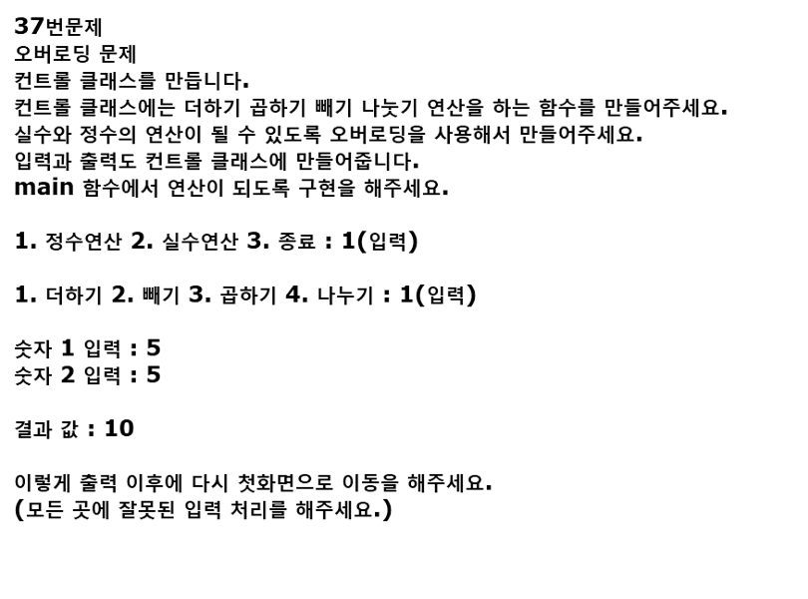
문제43
13일차

Slide 50
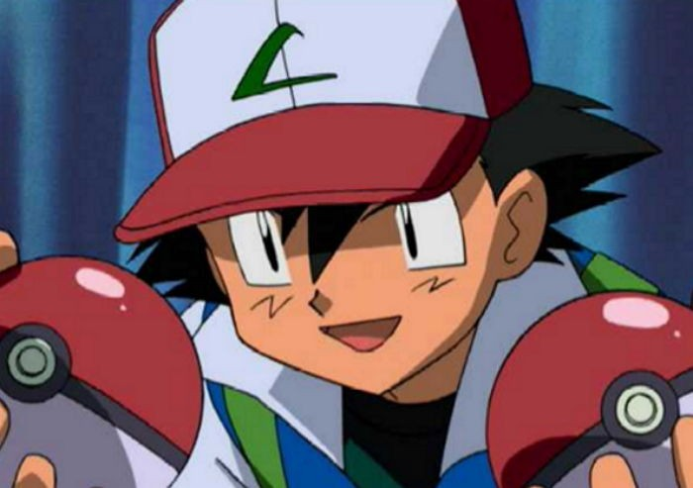
문제43
13일차
3번
포켓몬스터
지우
포켓몬 볼 -> 포켓몬
오박사
포켓몬 볼 -> 포켓몬
포켓몬 볼 -> 포켓몬
포켓몬 볼 -> 포켓몬
포켓몬 색깔 크기
피카츄 노란색 대
파이리 빨간색 중
꼬부기 파란색 소
이상해씨 초록색 미니
오박사 포켓몬 볼에 랜덤으로 포켓몬, 색깔, 크기가 정해져서 3개의 포켓몬 볼에 들어가 있습니다.
지우가 오박사 한테 1, 2, 3 번 중 하나를 선택해서 하나의 포켓몬 볼을 받습니다.
그 받은 포켓몬의 포켓몬 볼을 열어서 어떤 포켓몬인지 출력을 하면 됩니다.
예) 파란색 피카츄 이고 크기는 중입니다.

Slide 51
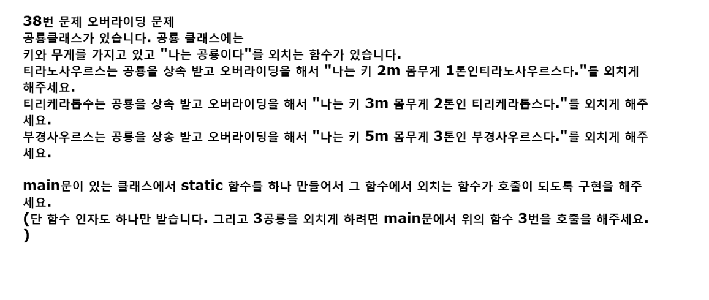
문제44
14일차

Slide 52
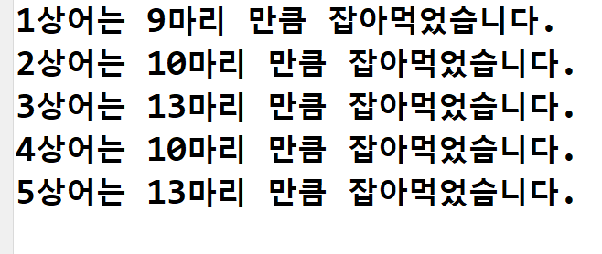
문제45
14일차
상어먹이 먹기게임
100개의 먹이가 배열로 존재 합니다.(객체)
상어의 객체는 5마리 입니다.
상어는 객체가 생성 될 때 먹이를 먹을 수 있는 양이 정해집니다.
랜덤으로 8~14까지 입니다.
그리고 Main 문에서 상어 5마리가 먹을 수 있는 만큼 먹이 객체를 먹습니다.
그리고 상어가 먹이를 얼마나 잡아 먹었는지 출력을 합니다.

Slide 53
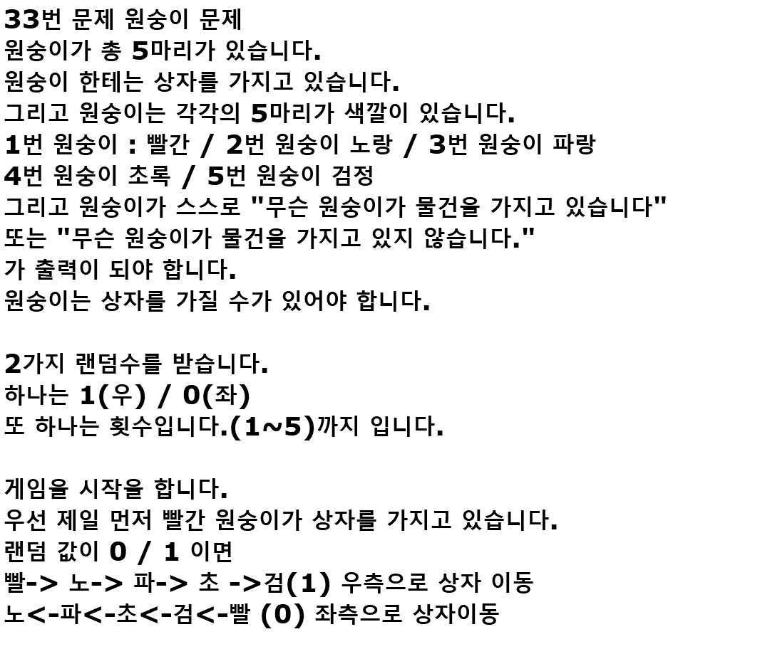
문제46
14일차

Slide 54
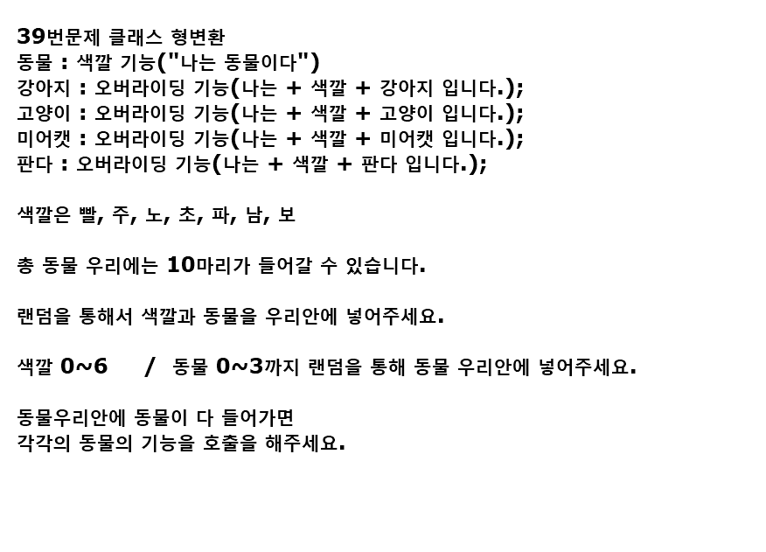
문제47
15일차
abstract

Slide 56
문제48
15일차
마트 게임
매장에 컴퓨터,에어컨,냉장고,공기청정기
랜덤으로 40대를 채우세요.
0 : 컴퓨터 -> 0 : 삼성 1: LG
1 : 에어컨 -> 0 : 삼성 1: LG
2 : 냉장고 -> 0 : 삼성 1: LG
3 : 공기청정기 -> 0: LG 1: 다이슨
40개의 제품을 출력
제품 입력 : 냉장고
제조사 : LG
냉장고 LG 제품에 첫번째 인덱스 출력 해주면 됩니다.
만약에 제품이 없으면 -> 제품이 없습니다. 출력
제품에는 제조사랑 제품명만 들어갑니다.

Slide 57
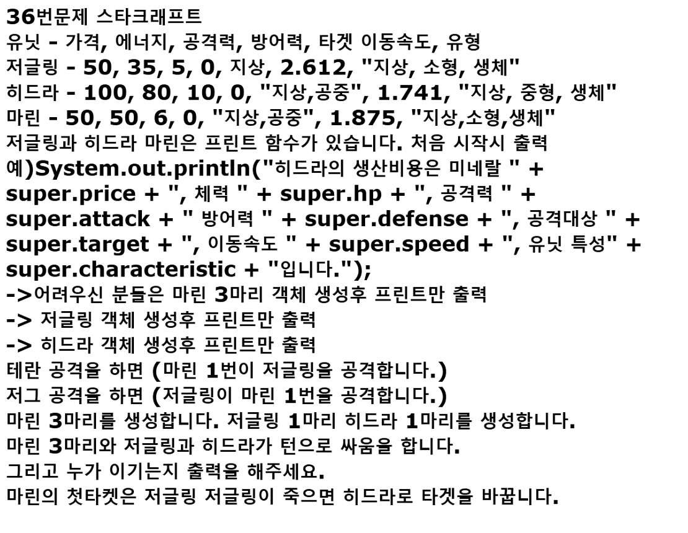
문제49
16일차

Slide 58
저그
테란
저글링
마린
마린
마린
히드라
공격순서는 순서대로 공격을 합니다.
공격타겟은 위에서 부터 공격을 하고 상대방이
죽으면 아래로 내려갑니다.

Slide 59
1턴 테란 공격
마린의 0번째가 공격을 합니다.
저글링이 공격을 당합니다~~
2턴 저그 공격
저글링이 공격합니다.
마린0번째가 공격을 당합니다.
3턴 테란 공격
마린의 1번째가 공격을 합니다.
저글링이 공격을 당합니다~~
4턴 저그 공격
히드라가 공격합니다.
마린0번째가 공격을 당합니다.
5턴 테란 공격
마린의 2번째가 공격을 합니다.
저글링이 공격을 당합니다~~
6턴 저그 공격
저글링이 공격합니다.
마린0번째가 공격을 당합니다.
7턴 테란 공격
마린의 0번째가 공격을 합니다.
저글링이 공격을 당합니다~~
8턴 저그 공격
히드라가 공격합니다.
마린0번째가 공격을 당합니다.
9턴 테란 공격
마린의 1번째가 공격을 합니다.
저글링이 공격을 당합니다~~
10턴 저그 공격
저글링이 공격합니다.
마린0번째가 공격을 당합니다.
11턴 테란 공격
마린의 2번째가 공격을 합니다.
저글링이 공격을 당합니다~~
저글링이 사망했습니다.
12턴 저그 공격
히드라가 공격합니다.
마린0번째가 공격을 당합니다.
13턴 테란 공격
마린의 0번째가 공격을 합니다.
히드라가 공격을 당합니다~~
14턴 저그 공격
히드라가 공격합니다.
마린0번째가 공격을 당합니다.
마린0번째가 사망했습니다.
15턴 테란 공격
마린의 1번째가 공격을 합니다.
히드라가 공격을 당합니다~~
16턴 저그 공격
히드라가 공격합니다.
마린1번째가 공격을 당합니다.
17턴 테란 공격
마린의 2번째가 공격을 합니다.
히드라가 공격을 당합니다~~
18턴 저그 공격
히드라가 공격합니다.
마린1번째가 공격을 당합니다.
19턴 테란 공격
마린의 1번째가 공격을 합니다.
히드라가 공격을 당합니다~~
20턴 저그 공격
히드라가 공격합니다.
마린1번째가 공격을 당합니다.
21턴 테란 공격
마린의 2번째가 공격을 합니다.
히드라가 공격을 당합니다~~
22턴 저그 공격
히드라가 공격합니다.
마린1번째가 공격을 당합니다.
23턴 테란 공격
마린의 1번째가 공격을 합니다.
히드라가 공격을 당합니다~~
24턴 저그 공격
히드라가 공격합니다.
마린1번째가 공격을 당합니다.
마린1번째가 사망했습니다.
25턴 테란 공격
마린의 2번째가 공격을 합니다.
히드라가 공격을 당합니다~~
26턴 저그 공격
히드라가 공격합니다.
마린2번째가 공격을 당합니다.
27턴 테란 공격
마린의 2번째가 공격을 합니다.
히드라가 공격을 당합니다~~
28턴 저그 공격
히드라가 공격합니다.
마린2번째가 공격을 당합니다.
29턴 테란 공격
마린의 2번째가 공격을 합니다.
히드라가 공격을 당합니다~~
30턴 저그 공격
히드라가 공격합니다.
마린2번째가 공격을 당합니다.
31턴 테란 공격
마린의 2번째가 공격을 합니다.
히드라가 공격을 당합니다~~
32턴 저그 공격
히드라가 공격합니다.
마린2번째가 공격을 당합니다.
33턴 테란 공격
마린의 2번째가 공격을 합니다.
히드라가 공격을 당합니다~~
34턴 저그 공격
히드라가 공격합니다.
마린2번째가 공격을 당합니다.
마린2번째가 사망했습니다.
저그 승리했습니다.

Slide 60
문제50
17일차
문제
누가 물을 제일 많이 가지고 있나요?
물 : 수량(private) -> get, set
사람: 물의 객체를 담을 수 있는 배열 -> get, set
-------------------------------------------------------------------
메인문에
물배열 객체가 30개있습니다.
물객체마다 수량을 랜덤으로 1~8까지를 채워줍니다.
물의 객체 10개씩 사람에게 줍니다.
사람1, 사람2, 사람3
물을 제일많이 가지고 있는 사람은?
1,2,3 이외 값 잘못된 입력입니다.
제일 많이 마신 사람을 선택을 못하면 다시 선택해주세요.
Class water
{
}
Class Human{
Water[] water
}

Slide 61
17일차
문제51
17일차
Unit
Name
Attack
hp
Knight
Villain
Attack – 80
Hp - 1200
Attack – 50
Hp - 2000

Slide 62
Burf
기능
공격력 증가(50~150)
힐
(0~300)
디버프
(100~300)
모든 기능은 기사 또는 악마의 공격력증가, 힐, 디버프 출력을 해줘야 합니다.
Battle
기능
1 – 공격력증가
2 – 힐
3 – 디버프
기사 -> 악마 공격
악마 - > 기사 공격
Random으로 선택됩니다.
Main클래스도 생성
총 6개 생성 해주세요.

Slide 63
0번째 경기가 시작됩니다.
=============================================
디버프 : 기사의 체력이 161 만큼 감소하였다.
기사의 공격!!
악마의 체력이 1150남았다.
=============================================
1번째 경기가 시작됩니다.
=============================================
디버프 : 악마의 체력이 224 만큼 감소하였다.
악마의 공격!!
기사의 체력이 1759남았다.
=============================================
2번째 경기가 시작됩니다.
=============================================
버프 : 기사의 체력이 269 만큼 증가하였다.
기사의 공격!!
악마의 체력이 876남았다.
=============================================
3번째 경기가 시작됩니다.
=============================================
버프 : 악마의 공격력이 106 만큼 증가하였다.
악마의 공격!!
기사의 체력이 1842남았다.
=============================================
4번째 경기가 시작됩니다.
=============================================
버프 : 기사의 체력이 66 만큼 증가하였다.
기사의 공격!!
악마의 체력이 826남았다.
=============================================
5번째 경기가 시작됩니다.
=============================================
버프 : 악마의 체력이 139 만큼 증가하였다.
악마의 공격!!
기사의 체력이 1828남았다.
=============================================
6번째 경기가 시작됩니다.
=============================================
버프 : 기사의 공격력이 120 만큼 증가하였다.
기사의 공격!!
악마의 체력이 795남았다.
=============================================
7번째 경기가 시작됩니다.
=============================================
버프 : 악마의 공격력이 93 만큼 증가하였다.
악마의 공격!!
기사의 체력이 1655남았다.
=============================================
8번째 경기가 시작됩니다.
=============================================
버프 : 기사의 공격력이 79 만큼 증가하였다.
기사의 공격!!
악마의 체력이 666남았다.
=============================================
9번째 경기가 시작됩니다.
=============================================
버프 : 악마의 체력이 4 만큼 증가하였다.
악마의 공격!!
기사의 체력이 1575남았다.
=============================================
10번째 경기가 시작됩니다.
=============================================
버프 : 기사의 체력이 127 만큼 증가하였다.
기사의 공격!!
악마의 체력이 620남았다.
=============================================
11번째 경기가 시작됩니다.
=============================================
디버프 : 악마의 체력이 246 만큼 감소하였다.
악마의 공격!!
기사의 체력이 1622남았다.
=============================================
12번째 경기가 시작됩니다.
=============================================
버프 : 기사의 체력이 186 만큼 증가하였다.
기사의 공격!!
악마의 체력이 324남았다.
=============================================
13번째 경기가 시작됩니다.
=============================================
버프 : 악마의 공격력이 70 만큼 증가하였다.
악마의 공격!!
기사의 체력이 1658남았다.
=============================================
14번째 경기가 시작됩니다.
=============================================
버프 : 기사의 공격력이 138 만큼 증가하였다.
기사의 공격!!
악마의 체력이 136남았다.
=============================================
15번째 경기가 시작됩니다.
=============================================
버프 : 악마의 공격력이 105 만큼 증가하였다.
악마의 공격!!
기사의 체력이 1473남았다.
=============================================
16번째 경기가 시작됩니다.
=============================================
버프 : 기사의 공격력이 94 만큼 증가하였다.
기사의 공격!!
악마의 체력이 -8남았다.
=============================================
기사 승

Slide 64
문제52
18일차
ArrayList를 이용한 전화번호부 만들기
추가 2. 삭제 3. 전체 출력 4. 이름 검색 5. 종료
이름, 전화번호, 주소, 나이
이름 : 홍길동, 전화번호 : 010-xxxx, 주소 : 서울시 마포구, 나이 : 20세(출력)
1.추가
이름 :
전화번호:
주소:
나이
2. 삭제
이름 :
4. 이름 검색
이름 :
있으면 출력 / 없으면 전화번호부에 없습니다.

Slide 65
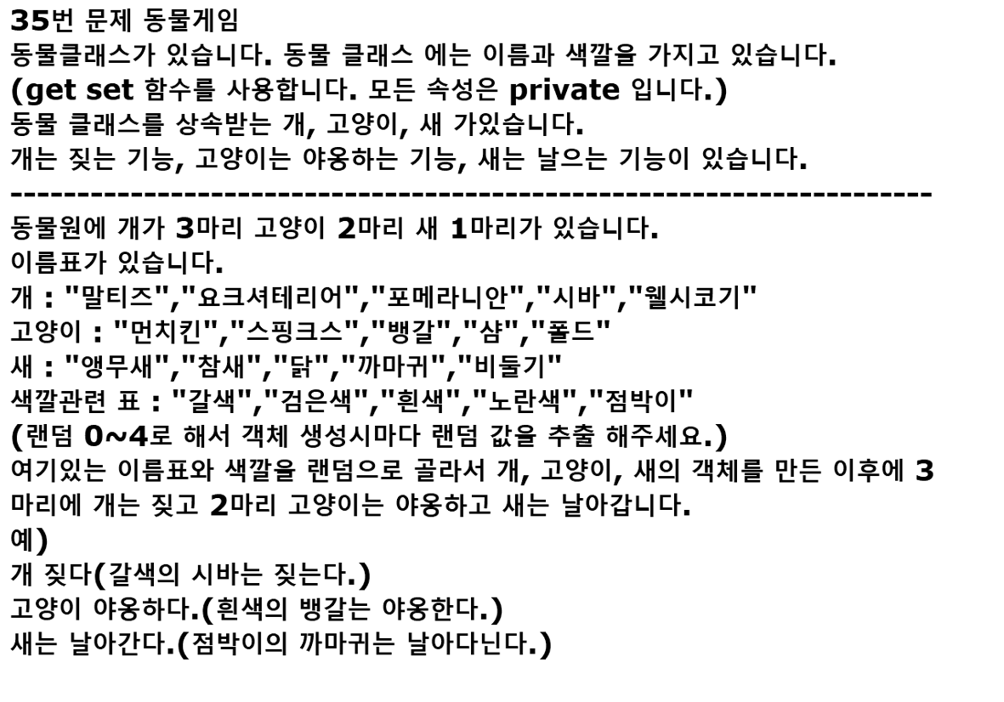
문제53
18일차

Slide 66
문제54
18일차
ArrayList를 이용한 전화번호부 만들기 - 파일연동
입력 2.검색 3.삭제 4.출력 5.종료
이름, 전화번호, 주소,
이름 : 홍길동, 전화번호 : 010-xxxx, 주소 : 서울시 마포구 (출력)
1.추가
이름 :
전화번호:
주소:
2. 이름 검색
이름 :
있으면 출력 / 없으면 전화번호부에 없습니다.
3. 삭제
이름 :
4. 전체 출력

Slide 67
파일입출력 전화번호부
PhoneBook -> 이름, 전화번호, 주소
ArrayList<PhoneBook>
Java
입력
자체적인 데이터 관리
명령
입력
검색
삭제
출력
종료
파일
수동

Slide 68
Java(Controller)
파일(Model)

Slide 69
입력
콘솔 입력 -> 이름, 전화번호 나이
입력데이터 -> ArrayList<PhoneBook> ※ 을 객체화 해서 삽입
파일에 ArrayList 내용 추가 -> FileWriter -> true 설정해서 객체생성
! 파일에 아무것도 없는 첫상황인경우 -> 제일 첫번째 줄 이름 전화번호 주소
추가 해준 이후에 데이터를 추가
파일이 있는 경우 이어쓰기로 뒤에서 추가
파일은 있는데 파일 내용이 아무것도 파일이 없는 상황과 똑같이 해줘야합니다.
2. 검색
콘솔입력 -> 이름
검색할때 무조건 ArrayList<PhoneBook>을 가지고 검색을 하겠다.
ArrayList<PhoneBook>에서만 검색 끝
파일에 데이터와 ArrayList와 싱크 맞아야 합니다.
프래그램 시작시 파일을 읽어서
ArrayList를 생성해줘야 합니다.

Slide 70
파일에 데이터와 ArrayList와 싱크 맞아야 합니다.
프래그램 시작시 파일을 읽어서
ArrayList를 생성해줘야 합니다.
3. 삭제(★ ★ ★ ★ ★ ★ ★ ★)
문제 – 파일에 그 줄만 지울 수가 없다.
1)입력 – 이름
2) 검색 - ArrayList 검색을 합니다.
있으면 삭제, 없으면 전화번호부에 없습니다.
3) 있는경우
ㄱ. ArrayList에서 삭제를 합니다.
ㄴ. FileWriter 객체 생성시 false 생성
ㄷ. ArrayList에 있는 데이터를 고스란히 파일에 씁니다.
ㄹ. FileWriter close() 호출
-> ArryList와 파일과 싱크 맞습니다.
4. 전체출력
ArrayList 데이터 출력
5. 종료
안녕

Slide 71
문제55
19일차
Account
1000씩 성금을 낼 수 있는 기능
총 성금이
500000원이
되면 성금을
멈추기 합니다.
Custormer
성금을 내는 사람입니다.
성금자 5명이 있습니다.

Slide 72
문제56
19일차
문제 설명
신입사원 무지는 게시판 불량 이용자를 신고하고 처리 결과를 메일로 발송하는 시스템을 개발하려 합니다. 무지가 개발하려는 시스템은 다음과 같습니다.
각 유저는 한 번에 한 명의 유저를 신고할 수 있습니다.
신고 횟수에 제한은 없습니다. 서로 다른 유저를 계속해서 신고할 수 있습니다.
한 유저를 여러 번 신고할 수도 있지만, 동일한 유저에 대한 신고 횟수는 1회로 처리됩니다.
k번 이상 신고된 유저는 게시판 이용이 정지되며, 해당 유저를 신고한 모든 유저에게 정지 사실을 메일로 발송합니다.
유저가 신고한 모든 내용을 취합하여 마지막에 한꺼번에 게시판 이용 정지를 시키면서 정지 메일을 발송합니다.
다음은 전체 유저 목록이 ["muzi", "frodo", "apeach", "neo"]이고, k = 2(즉, 2번 이상 신고당하면 이용 정지)인 경우의 예시입니다.
유저 ID | 유저가 신고한 ID | 설명
"muzi" | "frodo" | "muzi"가 "frodo"를 신고했습니다.
"apeach" | "frodo" | "apeach"가 "frodo"를 신고했습니다.
"frodo" | "neo" | "frodo"가 "neo"를 신고했습니다.
"muzi" | "neo" | "muzi"가 "neo"를 신고했습니다.
"apeach" | "muzi" | "apeach"가 "muzi"를 신고했습니다.

Slide 73
각 유저별로 신고당한 횟수는 다음과 같습니다.
유저 ID | 신고당한 횟수
"muzi" | 1
"frodo" | 2
"apeach" | 0
"neo" | 2
위 예시에서는 2번 이상 신고당한 "frodo"와 "neo"의 게시판 이용이 정지됩니다. 이때, 각 유저별로 신고한 아이디와 정지된 아이디를 정리하면 다음과 같습니다.
유저 ID | 유저가 신고한 ID | 정지된 ID
"muzi" | ["frodo", "neo"] | ["frodo", "neo"]
"frodo" | ["neo"] | ["neo"]
"apeach" | ["muzi", "frodo"] | ["frodo"]
"neo" | 없음 | 없음

Slide 74
따라서 "muzi"는 처리 결과 메일을 2회, "frodo"와 "apeach"는 각각 처리 결과 메일을 1회 받게 됩니다.
이용자의 ID가 담긴 문자열 배열 id_list, 각 이용자가 신고한 이용자의 ID 정보가 담긴 문자열 배열 report, 정지 기준이 되는 신고 횟수 k가 매개변수로 주어질 때, 각 유저별로 처리 결과 메일을 받은 횟수를 배열에 담아 return 하도록 solution 함수를 완성해주세요
id_list | report | k | result
["muzi", "frodo", "apeach", "neo"] | ["muzi frodo", "apeach frodo", "frodo neo", "muzi neo", "apeach muzi"] | 2 | [2,1,1,0]
["con", "ryan"] | ["ryan con", "ryan con", "ryan con", "ryan con"] | 3 | [0,0]
입출력 예 설명
입출력 예 #1
문제의 예시와 같습니다.
입출력 예 #2
"ryan"이 "con"을 4번 신고했으나, 주어진 조건에 따라 한 유저가 같은 유저를 여러 번 신고한 경우는 신고 횟수 1회로 처리합니다. 따라서 "con"은 1회 신고당했습니다. 3번 이상 신고당한 이용자는 없으며, "con"과 "ryan"은 결과 메일을 받지 않습니다. 따라서 [0, 0]을 return 합니다.

Slide 75
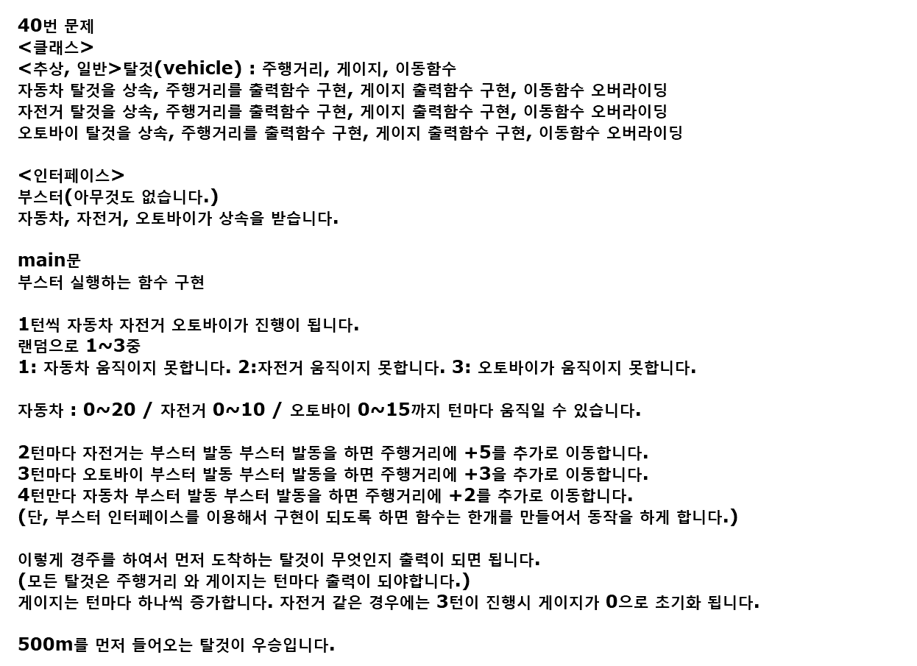
문제57
19일차

Slide 76
자동차의 게이지 : 3,자동차 주행 거리 : 434
자전거의 게이지 : 1,자전거 주행 거리 : 325
오토바이의 게이지 : 1,오토바이 주행 거리 : 383
자동차의 게이지 : 0,자동차 주행 거리 : 434
자전거의 게이지 : 0,자전거 주행 거리 : 329
오토바이의 게이지 : 2,오토바이 주행 거리 : 400
자동차의 게이지 : 1,자동차 주행 거리 : 445
자전거의 게이지 : 1,자전거 주행 거리 : 344
오토바이의 게이지 : 0,오토바이 주행 거리 : 400
자동차의 게이지 : 2,자동차 주행 거리 : 445
자전거의 게이지 : 0,자전거 주행 거리 : 353
오토바이의 게이지 : 1,오토바이 주행 거리 : 409
자동차의 게이지 : 3,자동차 주행 거리 : 467
자전거의 게이지 : 1,자전거 주행 거리 : 353
오토바이의 게이지 : 2,오토바이 주행 거리 : 415
자동차의 게이지 : 0,자동차 주행 거리 : 483
자전거의 게이지 : 0,자전거 주행 거리 : 359
오토바이의 게이지 : 0,오토바이 주행 거리 : 415
자동차의 게이지 : 1,자동차 주행 거리 : 499
자전거의 게이지 : 1,자전거 주행 거리 : 359
오토바이의 게이지 : 1,오토바이 주행 거리 : 422
자동차의 게이지 : 2,자동차 주행 거리 : 517
자전거의 게이지 : 0,자전거 주행 거리 : 359
오토바이의 게이지 : 2,오토바이 주행 거리 : 422
자동차 우승입니다.

